Slide 1
UML
Lógica de Sistemas – Sección: A
Primer Semestre 2018
Ing. Virginia Tala
Aux. David Molina

Slide 2
¿Qué es el UML?
Lenguaje Unificado de Modelado (UML), este lenguaje permite diseñar, construir, visualizar y documentar un sistema, utilizando conceptos orientados a objetos. La diagramación UML permite modelar procesos de negocios, además permite el diseño de componentes, esquemas de bases de datos, etc.
Es un lenguaje de modelado, diseñado para especificar métodos o procesos de un sistema, con este lenguaje es posible documentar y construir todo el modelo con el cual se trabajará durante el desarrollo. Se debe tener claro que no es un lenguaje de programación únicamente es implementado para la diagramas que capturen los requerimientos de un proyecto.

Slide 3
Objetivos del UML
Dentro de algunos de los objetivos principales de la diagramación UML tenemos:
Ser visto como lenguaje de propósito general, que permite ser utilizado por cualquier tipo de modelador
No es un método de desarrollo, pero permite crear una arquitectura sólida que resuelva los requisitos dirigidos por los casos de uso.
Buscar una simple comprensión y elaboración de los diagramas, pero permite modelar todos los conceptos de un sistema moderno y complejo.

Slide 4

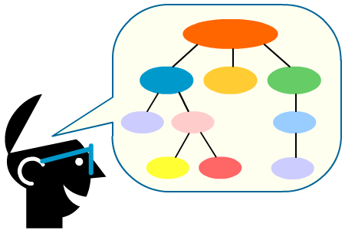
Definición de objetos
Según la definición vista en el unidad 3, un objeto es la representación de un ente, cosa o algo con lo que un individuo puede tener interacción o lo puede percibir por medio de cualquier sentido.
Un objeto puede ser:
Material: Si este posee una forma definida
Abstracto: Si solamente se establece como un concepto, es el producto de la abstracción aplicada a objetos materiales u otro tipo de ente.

Slide 5
Componentes de un objeto
Características o atributos: Estas permiten la distinción de un objeto entre otro conjunto de objetos que formen parte de una misma organización, las características de un objetos pueden llegar a ser heredadas a otros descendientes en dicha organización.
Por ejemplo los atributos de un átomo:
Masa
Carga
Radio
Densidad
Número atómico

Slide 6
Componentes de un objeto
Métodos: Son todas las operaciones que un objeto puede llegar a realizar.
Ejemplo para un objeto físico -- Piano:
Emitir sonido
Amplificar sonido
Transformar vibraciones en armonías
Ejemplo para un objeto conceptual – Líder:
Dirigir
Organizar
Analizar

Slide 7
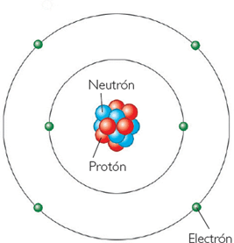
Componentes de un objeto
Relaciones: Un objeto debe pertenecer a un grupo u organización formada por más objetos, las relaciones permiten la inserción a cualquiera de estos grupos.
Siguiendo con el ejemplo de un átomo:
La relación entre los objetos, neutrón,
protón y electrón forman el átomo y
pertenecen al grupo de partículas subatómicas.

Slide 8
Clase
Es un conjunto de objetos los cuales comparten una misma estructura y comportamiento, representa la abstracción y la esencia que comparten los objetos entre si. Una clase es una plantilla que posee las variables y métodos comunes entre objetos de un cierto tipo.
Se debe tener claro que una clase no es un objeto y ni un objeto es una clase. Las clases presentan el estado de los objetos.

Slide 9

Representación UML de las clases
Una clase se representa por una figura geométrica cuadrada divida en 3 partes.
Nombre de la clase: Representa el nombre del “objeto”.
Atributos: Las características del objeto.
Métodos: Las operaciones y/o acciones que realiza el objeto.

Slide 10
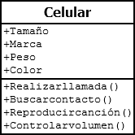
Representación UML de las clases
Ejemplo de una clase llamada Celular

Slide 11
Relaciones
Al definir un conjunto de clases para un mismo sistema, estas deben tener una relación entre sí. Cada una de estas relaciones entre las distintas clases indica cómo se comunican los objetos entre sí.
Tipos de relaciones:
Asociación (Conexión entre Clases)
Dependencia (Relación de Uso)
Generalización (Relaciones de Herencia)
Agregación (Conexiones particulares entre Clases)

Slide 12
Asociación “Se relaciona con”
Una asociación es una relación estructural que describe una conexión entre objetos. La asociación se puede ver como una conexión conceptual entre clases, especificando además que los objetos de una clase debe “conocer” a los objetos de la otra clase.
Generalmente la relación de asociación es bidireccional, esto quiere decir que existe un recorrido en ambos sentidos hacia ambos objetos relacionados. Algunas veces es necesario restringir la dirección de la relación y volverla unidireccional, cuando la relación va en un solo sentido la representación gráfica es una línea continúa pero al final una punta de flecha que indica el sentido de la relación.
Se representa gráficamente por:

Slide 13
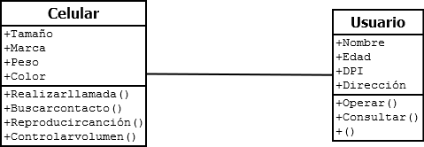
Ejemplo de asociación
Opera

Slide 14
Dependencia “depende de”
Una dependencia es una relación semántica entre dos clases tal que un cambio en un objeto (independiente) puede afectar a otro (dependiente) .
Se representa gráficamente por:

Slide 15
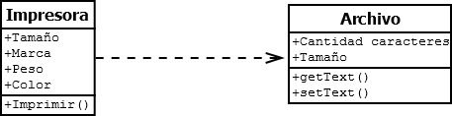
Ejemplo de dependencia
La impresora necesita del archivo para poder cumplir su objetivo

Slide 16
Generalización, “es un”
Es una relación especialización/generalización en la que el hijo (objeto especializado) comparte la estructura y función del padre (objeto generalizado).
Se representa gráficamente por:

Slide 17
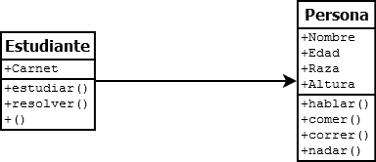
Ejemplo de generalización
Es una

Slide 18
Agregación: “Tiene un” o “Todo/Parte”
Es un tipo especial de asociación que representa una relación estructural entre todo y sus partes. En la agregación se muestra que un objeto de una clase esta compuesto o contiene un objeto de la otra clase.
Se representa gráficamente por:

Slide 19
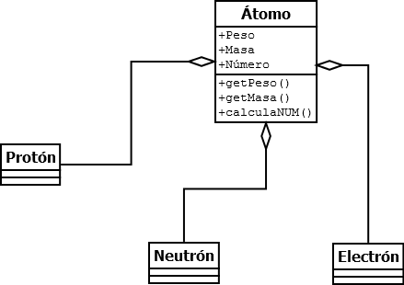
Ejemplo de agregación
Protón, neutrón y electrón
forman parte de un átomo

Slide 20
Composición: “Todo/Parte”
La composición es una relación de agregación mas estricta, en donde las partes solo existen asociados al compuesto. Cada uno de los componentes de una agregación puede pertenecer solamente a un todo.
Se representa gráficamente por:

Slide 21
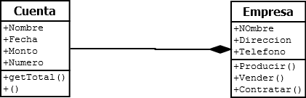
Ejemplo de composición
Una cuenta específica únicamente puede existir en una empresa específica

Slide 22
Cardinalidad o Multiplicidad
La multiplicidad representa el número de instancias de una clase que se relaciona con una instancia de otra clase. La multiplicidad en UML se indica como uno o mas intervalos enteros, cada intervalo tiene el formato [límite inferior]… [límite superior]. Cuando el límite inferior es igual al límite superior, basta con colocar simplemente el número de la multiplicidad.
Multiplicidad | Significado
1 | Uno y solo uno
0..1 | Cero o uno
N..M | Desde N hasta M
* | Cero o varios
0..* | Cero o varios
1..* | Uno o varios (al menos uno)

Slide 23
Cardinalidad o Multiplicidad
Uno y solo uno: Una clase se relaciona únicamente con otra clase y es de tipo obligatorio.
Cero o uno: La clase se puede relacionar cero o una vez con otra clase y es de tipo opcional.
Desde N hasta M: Donde N>0 y M>0 diferente de N, donde ambos números son enteros y es de tipo opcional.
Cero o varios: La clase se puede relacionar cero o más veces (más de una) y es de tipo obligatorio.
Uno o varios: La clase puede tener al menos una relación con otra clase y es de tipo obligatorio.

Slide 24
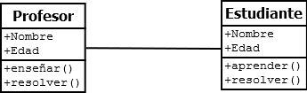
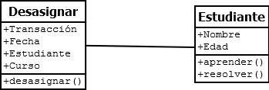
Ejemplos de multiplicidad
1
1..*
Un profesor tiene uno
o varios estudiantes
0..*
1..*
Uno o varios estudiantes se pueden
desasignar cero o varios cursos

